Slide 1
Основной документ соискателя
Ксения Герасимова, выпускающий редактор портала Rabota.ru
900igr.net

Slide 2
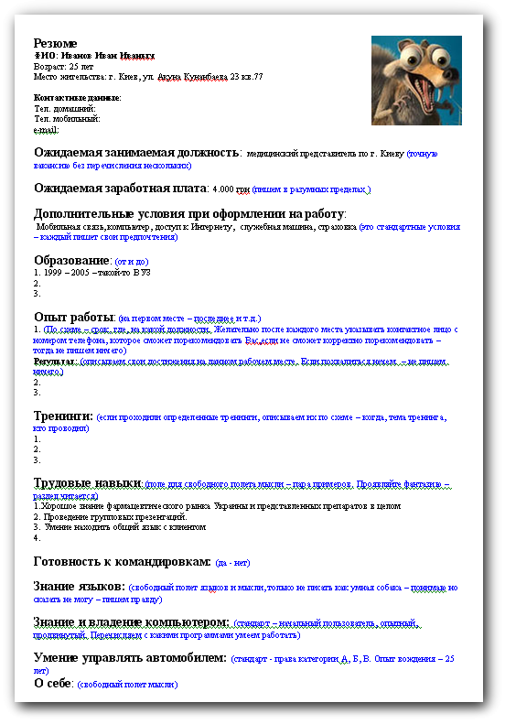
Почему нужно уметь составлять резюме?
Резюме – способ произвести первое впечатление.
Каждый деловой человек должен уметь составлять резюме и писать сопроводительное письмо.

Slide 3
Резюме: шаг первый
Заполнение графы «Фамилия, имя, отчество. Есть ли необходимость в отчестве?
Контактные данные: телефон, электронный адрес.
Желаемая должность: варианты названия резюме.

Slide 4

Уровень дохода
Слишком большая и слишком маленькая цифра одинаково плохи.
Почему имеет смысл писать «по договоренности»?
Золотое правило соискателя.

Slide 5
Образование
Вуз, кафедра, специальность.
Научные конференции.
Курсы, семинары, тренинги: стоит ли указывать все пройденные?

Slide 6
Опыт работы
Обратная хронология.
Что рассказать о предыдущих местах работы?
Что такое достижения? Как о них писать?
Опыт слишком мал или слишком обширен – как оформить?
Непрофильный опыт.

Slide 7
Профессиональные навыки
Не путайте с личными качествами и должностными обязанностями!
Владение ПК.
Знание языка.
Какие навыки надо указывать?

Slide 8
Образец описания профессиональных навыков
Бухгалтер
Знание специфики оптовой торговли.
Отличное знание программы 1С, участков: банк, касса, расчетный счет.
Учет расчетов с поставщиками.
Учет товарных запасов и расчет себестоимости.
Учет основных средств, включая расчет амортизации (бухгалтерский и налоговый учет).
Подготовка справок и документации для подтверждения экспорта в ГНС.
Ведение аналитики по счетам.
Знание Налогового кодекса РФ, Закона о бухгалтерском учете РФ.

Slide 9
Хобби
Какой должна быть графа?
Что стоит писать, а что – нет?
Будьте готовы отвечать на дополнительные вопросы о вашем увлечении в ходе интервью.

Slide 10
О себе
Стоит ли рассказывать о семейном положении и детях?
О чем стоит рассказать?
Личные качества.

Slide 11
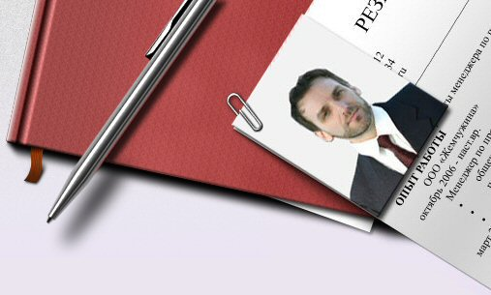
Фотография в резюме
Размещать или не размещать?
Какой должна быть фотография:
фон;
костюм;
выражение лица.

Slide 12
Общие рекомендации
Не должно быть ошибок.
Какого объема должно быть резюме? Какие шрифты использовать?
Резюме на иностранном языке: в каких случаях оно необходимо?

Slide 13
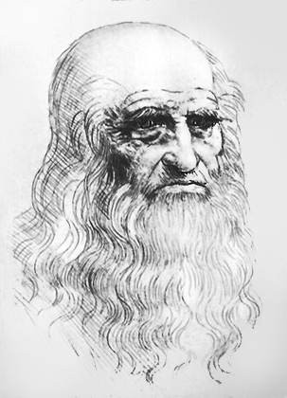
Сопроводительное письмо
Что это – деловой стандарт или бесполезное приложение?
Сопроводительное письмо Леонардо да Винчи.
Оригинальные варианты письма.

Slide 14
Примерное содержание
Кому адресовать?
Обозначить позицию, на которую претендуете (рассказ о навыках и опыте).
Проявите интерес к компании.
Контакты.

Slide 15
Как не надо писать сопроводительное письмо?
Потенциальные коллеги, здравствуйте.
Хочу обратить ваше внимание на мою кандидатуру.
Я — потрясающий продавец. Я могу продать снег зимой по самой высокой цене. Я могу договориться с кем угодно и о чем угодно.
Прошлую компанию я покинул, потому что там работали крайне ограниченные люди, которые не могли оценить меня по достоинству. Я думаю, что в вашей прекрасной компании все будет иначе.
Жду вашего звонка с приглашением на собеседование.
Вася Иванов

Slide 16
Как написать сопроводительное письмо правильно?
Здравствуйте!
Меня заинтересовало Ваше объявление о позиции менеджера по продажам, опубликованное на сайте Rabota.ru.Внимательно изучив требования вакансии, я пришел к выводу, что мои опыт и навыки будут полезны на этой должности. Готов встретиться с Вами в удобное для Вас время, чтобы поговорить о вакансии более подробно.
Благодарю за уделенное моей кандидатуре время.
С уважением,
Василий Иванов
+7 (903) 123-45-67

Slide 17
Общие рекомендации
Отсутствие ошибок.
Стандарты делового этикета.
Свободная форма.
Избегать отрицательных отзывов.
О чем не нужно писать.
Готовность встретиться с представителем компании.

Slide 18
Спасибо за внимание!
Ваши вопросы.

